Slide 1
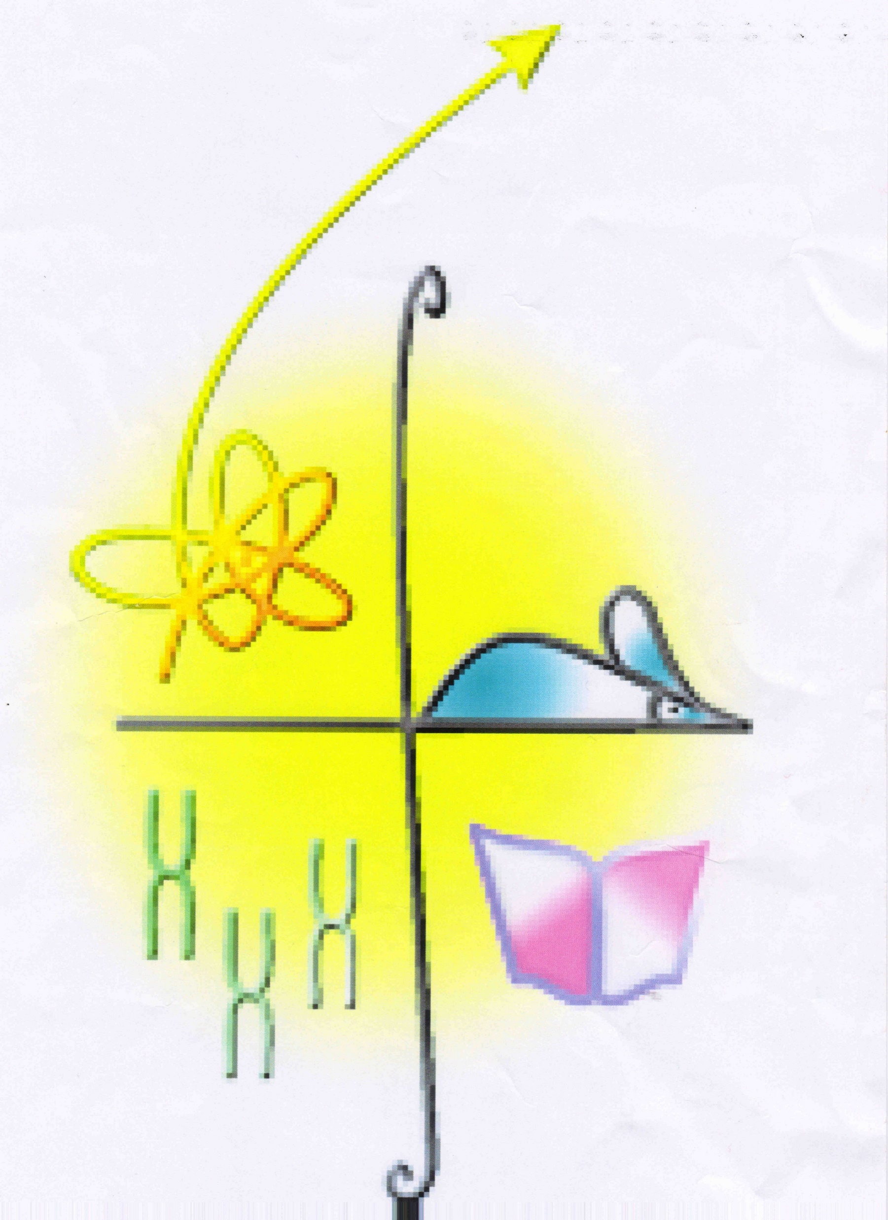

XXV международная молодежная научная школа имени А.С. Саенко
«Радиобиологические основы синхротронных и нейтронных излучений»
Радиобиологические особенности нейтронозахватной терапии
Липенгольц Алексей Андреевич
к.ф.-м.н., ведущий научный сотрудник.
ФГБУ «НМИЦ онкологии им. Н.Н. Блохина»
Минздрава России
lipengolts@mail.ru

Slide 2

Реакция радиационного захвата
В основе НЗТ, лежит реакция радиационного захвата тепловых нейтронов (E ~ 0,025 эВ) на ядрах изотопов различных элементов
(A+1,Z-1)
(n,p)
(A+1,Z)
γ
(n,y)
(A,Z)
(A+1,Z)*
(A,Z)
n
(n,α)
(n,f)
Липенгольц А.А. lipengolts@mail.ru

Slide 3
Физические основы нейтронозахватной терапии
Изотоп | Ядерная реакция | Сечение реакции σ, барн
³He | (n,p) | 5 333,0
⁶Li | (n,α) | 940,0
¹⁰B | (n,α) | 3 835,0
¹¹³Cd | (n,γ) | 20 600,0
¹⁴⁹Sm | (n,γ) | 42 080,0
¹⁵¹Eu | (n,γ) | 9 200,0
¹⁵⁵Gd | (n,γ) | 61 100,0
¹⁵⁷Gd | (n,γ) | 259 000,0
¹⁴⁷Hf | (n,γ) | 561,0
¹⁹⁹Hg | (n,γ) | 2150,0
¹H | (n,γ) | 0,332
¹²С | (n,γ) | 0,0035
¹⁴N | (n,p) | 0,075
¹⁶O | (n,γ) | 0,00019
N=σ × Ф – количество реакций нейтронного захвата
σ – сечение реакции
Ф – флюенс нейтронов (n/см2)
Величина сечения реакции радиационного захвата нейтронов определяет вероятность конкретного вида реакции.
Липенгольц А.А. lipengolts@mail.ru

Slide 4


Физические основы бор-нейтронозахватной терапии
H₂O (¹H σ =0,332 барн)
¹⁰B σ =3880 барн
Нейтроны
Нейтроны
Ядро ¹⁰В
1 ядерная реакция
>10 000 ядерных реакций
Липенгольц А.А. lipengolts@mail.ru

Slide 5
Физические основы бор-нейтронозахватной терапии
Опухоль
¹⁰В
Нейтроны
Липенгольц А.А. lipengolts@mail.ru

Slide 6

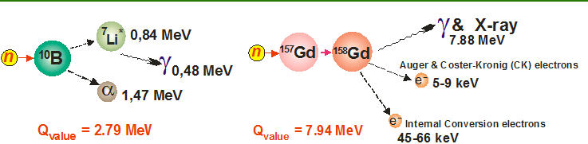
Реакция нейтронного захвата ¹⁰B(n,α)⁷Li.
Бор-нейтронозахватная терапия (БНЗТ)
γ 2,2 МэВ
n
¹H
²H
σ=257 000 барн
σ =3880 барн
Накопление бора в опухолевых клетках
Облучение тепловыми нейтронами
Нормальные клетки
⁴Не²⁺
¹⁰В
ядро клетки (ДНК))
¹⁰В
мембрана клетки
цитоплазма
Терапевтический
эффект
Опухолевые клетки
¹⁰В
¹n
-квант
тепловой
нейтрон
нейтрон
⁷Li³⁺
¹⁰В
Липенгольц А.А. lipengolts@mail.ru

Slide 7

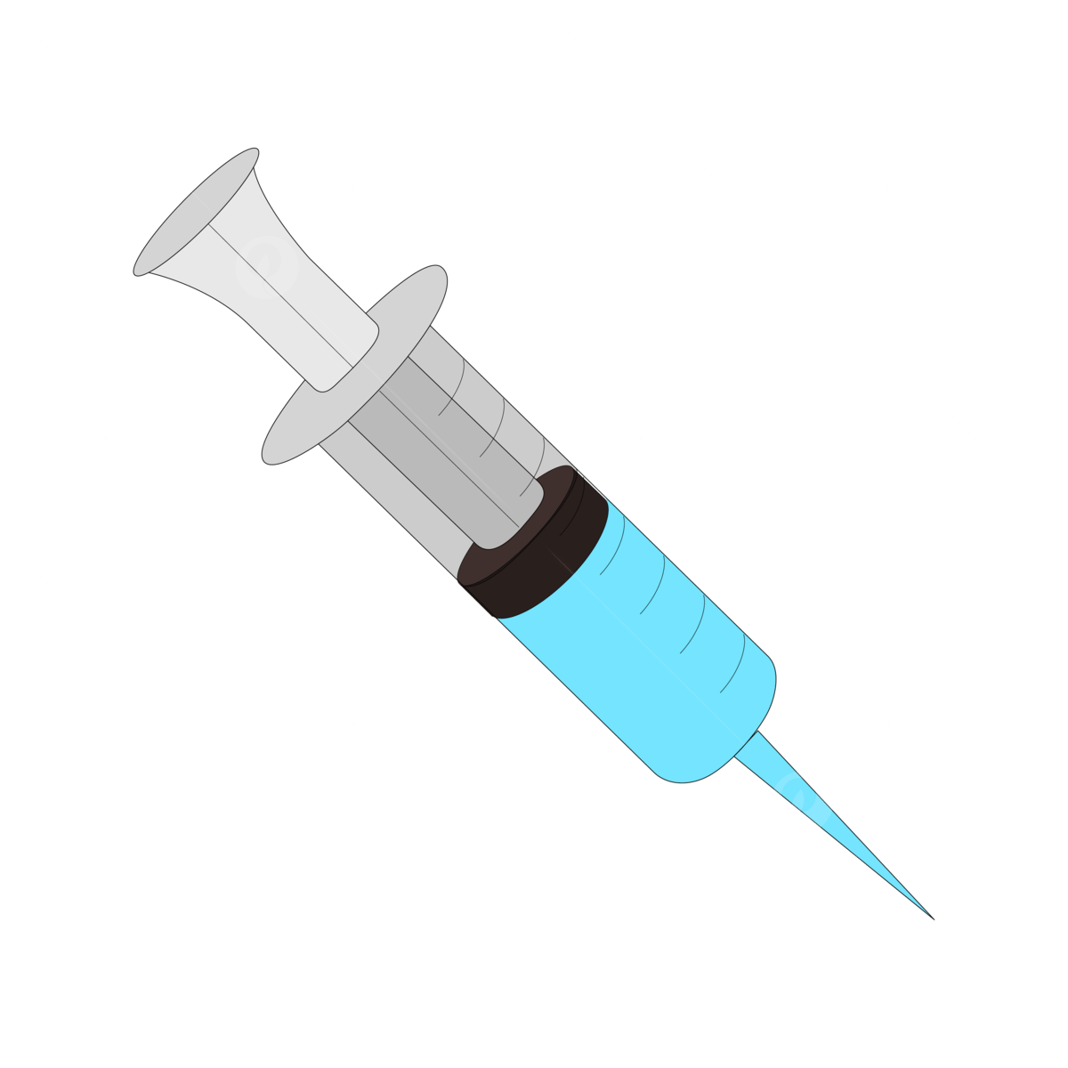

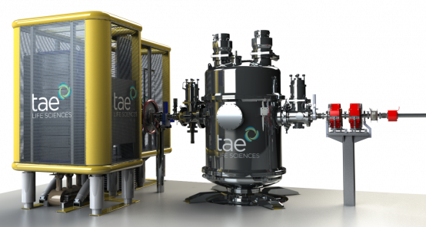


Схема проведения нейтронозахватной терапии
¹⁰B
Системное введение борсодержащего препарата
Накопление ¹⁰B в опухоли
n
Терапевтический эффект
Облучение эпитепловыми нейтронами
Липенгольц А.А. lipengolts@mail.ru

Slide 8


Формирование поглощенной дозы в НЗТ
Поглощенная доза в тканях пациента при БНЗТ:
D = D_{fn} + D_{γ1} + D_{Np} + D_{γH} + D_{10B}
_{γH}
D_{fn} – поглощенная доза от быстрых нейтронов
D_{γ1} – поглощенная доза от внешнего фотонного излучения
D_{Np} – поглощенная доза от реакции ¹⁴N(n,p)¹⁴C
D_{γH} – поглощенная доза от внутреннего фотонного излучения, реакции ¹H(n,γ)²H
D_{10B}- поглощенная доза от реакции ¹⁰B(n,α)⁷Li – “борная доза”
D_{10B ,}¹⁰B (n,α)
γ1
p
n
fn
α
D_{γH ,}¹H (n,γ) 2.2 МэВ
D_{Np ,}¹⁴N (n,p)
590 кэВ
Источник нейтронов
Липенгольц А.А. lipengolts@mail.ru

Slide 9
Формирование поглощенной дозы в НЗТ
Поглощенная доза в тканях пациента при БНЗТ:
D = D_{fn} + D_{γ1} + D_{Np} + D_{γH} + D_{10B}
D_{fn} – поглощенная доза от быстрых нейтронов
D_{γ1} – поглощенная доза от внешнего фотонного излучения
D_{Np} – поглощенная доза от реакции ¹⁴N(n,p)¹⁴C
D_{γH} – поглощенная доза от внутреннего фотонного излучения, реакции ¹H(n,γ)²H
D_{10B}- поглощенная доза от реакции ¹⁰B(n,α)⁷Li – “борная доза”
D_{10B ,}¹⁰B (n,α)
γ1
α
⁷Li
Опухоль
_{γ}
p
fn
D_{γH ,}¹H (n,γ) 2.2 МэВ
D_{Np ,}¹⁴N (n,p)
590 кэВ
Липенгольц А.А. lipengolts@mail.ru
Notes:
Расписать более наглядно влияние различных излучений на опухоль

Slide 10
Соотношение компонент физической поглощенной дозы в БНЗТ
26 Гр
Koivunoro 2010
Мощность дозы, Гр/ч
20 Гр
78 %
D_{10B ,}¹⁰B (n,α)
D_{γH ,}¹H (n,γ) 2.2 МэВ
D_{Np ,}¹⁴N (n,p) 590 кэВ
D_{γ1} – гамма от источника нейтронов
D_{fn} – быстрые нейтроны
16 Гр
10 Гр
64 %
T_{обл} = 40 мин
Фn = ~ 10¹² n/см²
11 Гр
Поглощенная доза, Гр
6 Гр
51 %
Глубина, см
6 Гр
Компонент дозы для плотности потока нейтронов 10⁹ n/см²с | Величина, Гр/ч
D_{10B ,}¹⁰B (n,α), для 1 мкг/г | 0,6
D_{γH ,}¹H (n,γ) 2.2 МэВ | 6,4
D_{Np ,}¹⁴N (n,p) 590 кэВ | 1,0
D_{γ1} – гамма от источника нейтронов | 0,72
D_{fn} – быстрые нейтроны | 0,5
0,7 Гр
4 Гр
74 %
4 Гр
36 %
4 Гр
27 %
4 Гр 16%
0,5 Гр
0,3 Гр
Концентрация ¹⁰B:
0 мкг/г
15 мкг/г
25 мкг/г
50 мкг/г
Липенгольц А.А. lipengolts@mail.ru

Slide 11
Смешанное поле излучений при БНЗТ
Излучение | Энергия | ЛПЭ, кэВ/мкм | Пробег, мкм
Фотонное излучение | 2,2 МэВ ~ 500 кэВ | ~ 0,2 ~ 1 | -
Протонное излучение | 590 кэВ | 44 | 11
Быстрые нейтроны | 100 – 700 кэВ | ~ 60 | -
Альфа-излучение | 1,47 МэВ | 164 | 9
Заряженные тяжелые частицы | 840 кэВ | 151 | 5
Sato 2018. DOI:10.1038/s41598-017-18871-0
α +⁷Li
Протоны отдачи быстрых нейтронов
Протоны ¹⁴N(n,p)¹⁴C
Фотоны ¹H(n,γ)²H
Lipengolts А.А. lipengolts@mail.ru

Slide 12
Эквивалентная биологическая взвешенная доза
Для возможности сравнения зависимости и прогнозирования эффекта от суммарной дозы излучений с разной повреждающей способностью используется сравнение с фотонным излучение и величина эквивалентная доза излучения, указывающая какая величина поглощенной дозы эталонного фотонного излучения оказывает тот же биологический эффект, что и сравниваемое излучение.
D_{E}= w · D
D_{w} = w_{fn}·D_{fn} + w_{p}·D_{p} + w _{γ} ·D_{γ}+ w _{10B} ·D_{10B}
D_{fn}, w_{fn} - величина поглощенной дозы и взвешивающий фактор быстрых нейтронов
D_{Np} , w_{p}– величина поглощенной дозы и взвешивающий фактор протонов от реакции ¹⁴N(n,p)¹⁴C
D_{γ1} , w _{γ} – величина поглощенной дозы и взвешивающий фактор фотонов
D_{10B} , w _{10B} - величина поглощенной дозы и взвешивающий фактор от реакции¹⁰B(n,α)⁷Li (α-⁷Li-излучение)
Излучение | w (ОБЭ) (Hirose 2022) | w (ОБЭ) (Koivunoro 2019) | w (ОБЭ) (Kumada 2018)
Фотоны | 1 | 1 | 1
Протоны | 2,9 | 3,2 | 2,5-3,2
Быстрые нейтроны | 2,4 | 3,2 | 2,5-3,2
Lipengolts А.А. lipengolts@mail.ru

Slide 13
Соотношение компонент эквивалентной поглощенной дозы в БНЗТ в опухоли (на примере БФА)
Поглощенная доза
Эквивалентная доза
(в опухоли, для БФА)
D_{10B ,}¹⁰B (n,α)
D_{γH ,}¹H (n,γ) 2.2 МэВ
D_{Np ,}¹⁴N (n,p) 590 кэВ
Излучение | w (ОБЭ) (Hirose 2022)
Фотоны | 1
Протоны | 2,9
Быстрые нейтроны | 2,4
D_{γ1} – гамма от источника нейтронов
78 %
D_{fn} – быстрые нейтроны
91 %
Ткань | CBE БФА
Опухоль | 4,0
Эквивалентная доза, экв-Гр
Поглощенная доза, Гр
64 %
84 %
51 %
76 %
Концентрация ¹⁰B:
0 мкг/г
15 мкг/г
25 мкг/г
50 мкг/г
Концентрация ¹⁰B:
0 мкг/г
15 мкг/г
25 мкг/г
50 мкг/г
Lipengolts А.А. lipengolts@mail.ru

Slide 14

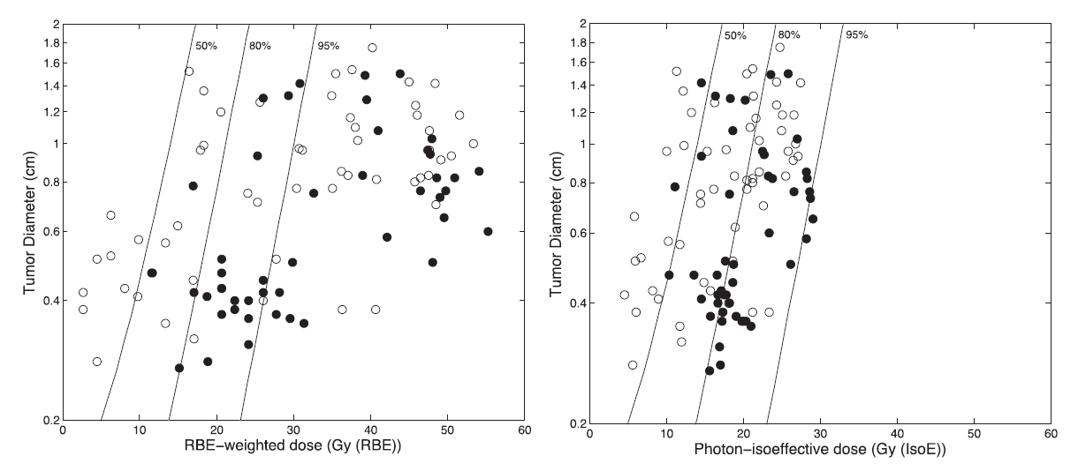
Эквивалентная доза излучения.
Клиническое применение БНЗТ в лечении пациентов с меланомой кожи
S. Gonzalez 2012
TCP
● - полная регрессия опухоли
○ - частичная регрессия, либо полное отсутствие терапевтического эффекта
Sara J. Gonzalez, Gustavo A. Santa Cruz “The Photon-Isoeffective Dose in Boron Neutron Capture Therapy” RADIATION RESEARCH 178, 609–621 (2012)
Липенгольц А.А. lipengolts@mail.ru

Slide 15
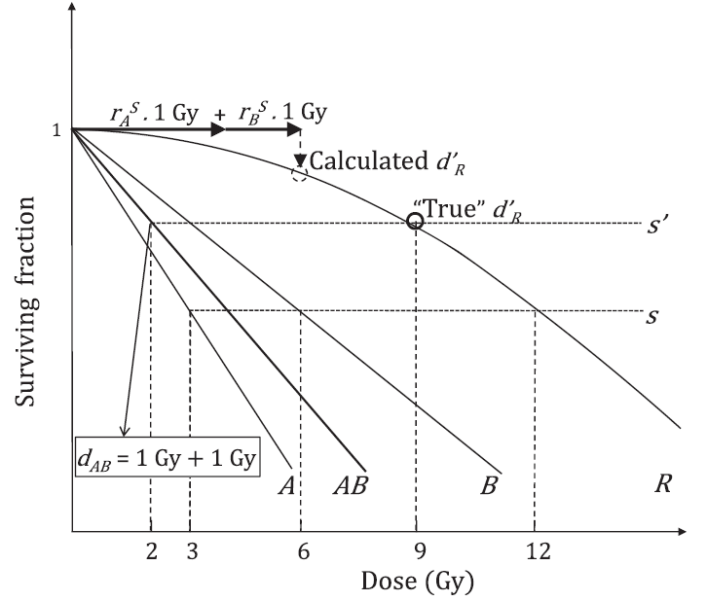
Эквивалентная доза смешанного поля излучения с фиксированными взвешивающими коэффициентами
D_{wАВ} = w_{А}·D_{А} + w_{В}·D_{В}
Излучение А:
ОБЭ для уровня выживаемости S: 12 Гр/ 3 Гр = 4
Излучение В:
ОБЭ для уровня выживаемости S: 12 Гр/ 6 Гр = 2
Смешанное излучение А+В:
Облучение в дозе 1 Гр излучением А и в дозе 1 Гр излучением В обеспечивающим уровень выживаемости S’>S, соответствующей доза референсного излучения 9 Гр.
При эквивалентная доза составляет 4*1 + 2*1 = 6 Гр
НЕДООЦЕНКА ЭФФЕКТА!
S. Gonzalez 2012
Липенгольц А.А. lipengolts@mail.ru

Slide 16
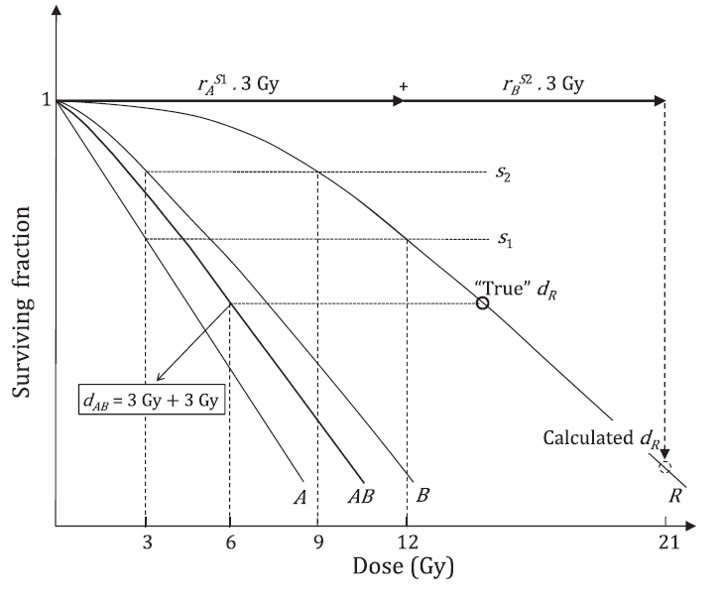
Эквивалентная доза смешанного поля излучения с фиксированными взвешивающими коэффициентами
D_{wАВ} = w_{А}·D_{А} + w_{В}·D_{В}
Излучение А:
ОБЭ для уровня выживаемости S1: 12 Гр/ 3 Гр = 4
Излучение В:
ОБЭ для уровня выживаемости S2: 9 Гр/ 3 Гр = 3
Смешанное излучение А+В:
Облучение в дозе 3 Гр излучением А и в дозе 3 Гр излучением В, обеспечивающим уровень выживаемости S3<S1<S2, соответствующей доза референсного излучения ~14 Гр.
При этом эквивалентная доза составляет 4*3 + 3*3 = 21 Гр
ПЕРЕОЦЕНКА ЭФФЕКТА!
S. Gonzalez 2012
Использование эквивалентной дозы с фиксированными взвешивающими коэффициентами для оценки эффекта смешанного поля часто дает некорректное значение соответствующей дозы фотонного (референсного) излучения
Липенгольц А.А. lipengolts@mail.ru

Slide 17
Фотонная изоэффективная доза
(photon iso-effective dose)
Переход от эмпирической модели к стохастической, учитывающий микродозиметрическое распределение в клетке.
D_{w} = f_{fn}(D_{fn})·D_{fn} + f_{p}(D_{p}) ·D_{p} + f _{γ} (D_{γ}) ·D_{γ}+ f _{10B} (D_{10B}) · D_{10B}
Допущения:
1. Излучение сравнения является редко ионизирующим излучение и может быть описано LQ моделью выживаемости.
2. Радиационное воздействие создает два типа повреждения ДНК: летальные и сублетальные.
3. Количество летальных и сублетальных повреждений в ядре клетки пропорционально поглощенной дозе в ядре клетки
4.Сублетальные повреждения могут как быть репарированы, так и трансформироваться в летальное повреждение. Трансформация в летальное повреждение возможно как спонтанное, так и в результате взаимодействия с другим сублетальным повреждением (синергия различных видов излучения).
Sara J. Gonza´lez et al. The Photon-Isoeffective Dose in Boron Neutron Capture Therapy. Radiation research 178, 609–621 (2012) DOI: 10.1667/RR2944.1
Tatsuhiko Sato et al. Microdosimetric Modeling of Biological Effectiveness for Boron Neutron Capture Therapy Considering Intra- and Intercellular Heterogeneity in 10B Distribution Scientific Reports. (2018) 8:988, DOI:10.1038/s41598-017-18871-0
Lipengolts А.А. lipengolts@mail.ru

Slide 18
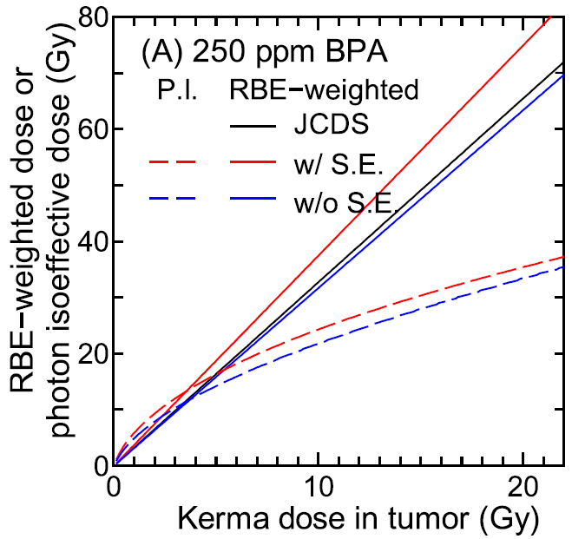
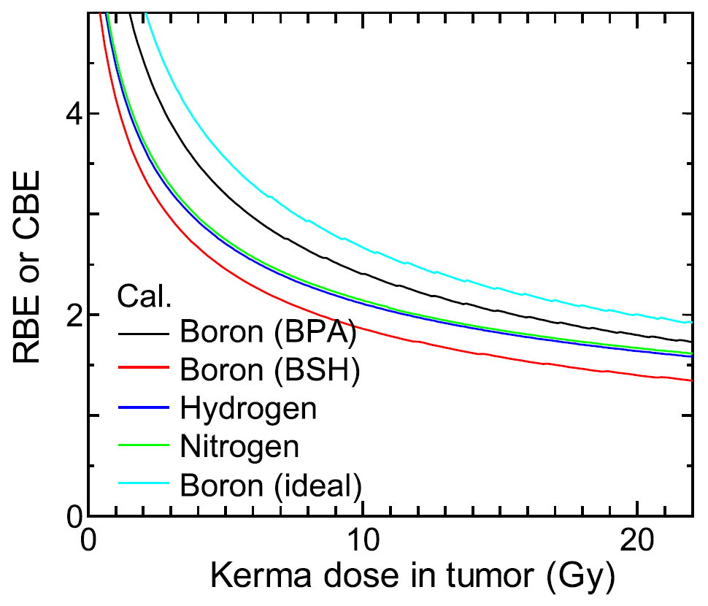
Фотонная изоэффективная доза
Эквивалентная доза
Фотонная изоэффективная доза (ГР)
Эквивалентная доза
Фотонная изоэффективная доза (ГР)
ОБЭ
Быстрые нейтроны
Протоны
Поглощенная доза (Гр)
Керма в опухоли (Гр)
Керма в опухоли (Гр)
Sato 2018. DOI:10.1038/s41598-017-18871-0
Gonzalez 2017
Lipengolts А.А. lipengolts@mail.ru

Slide 19
Эквивалентная доза (ОБЭ-взвешенная доза) VS Изоэффективная доза
Содержание ¹⁰В:
Опухоль=60 мкг/г
Кожа=22.5 мкг/г
Нормальные ткани=15 мкг/г
Bortolussi 2017
Lipengolts А.А. lipengolts@mail.ru

Slide 20
Изоэффективная доза излучения.
Клиническое применение БНЗТ в лечении пациентов с меланомой кожи
S. Gonzalez 2012
● - полная регрессия опухоли
○ - частичная регрессия, либо полное отсутствие терапевтического эффекта
Sara J. Gonzalez, Gustavo A. Santa Cruz “The Photon-Isoeffective Dose in Boron Neutron Capture Therapy” RADIATION RESEARCH 178, 609–621 (2012)
Липенгольц А.А. lipengolts@mail.ru

Slide 21

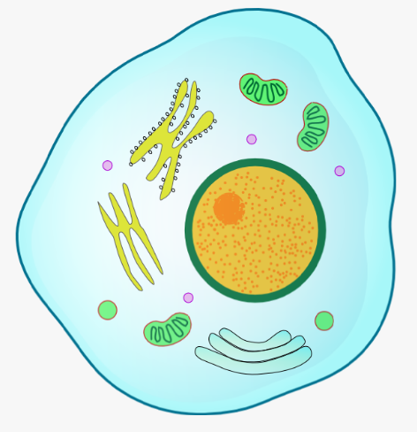
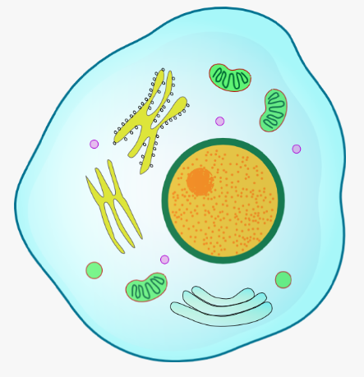
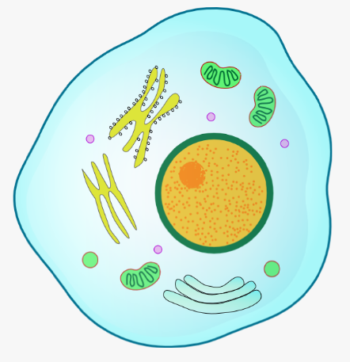

Биологическая эффективность излучения реакции ¹⁰B(n,α)⁷Li
Излучение | Энергия | ЛПЭ, кэВ/мкм | Пробег, мкм
Фотонное излучение | 2,2 МэВ ~ 500 кэВ | ~ 0,2 ~ 1 | -
Протонное излучение | 590 кэВ | 44 | 11
Быстрые нейтроны | 100 – 700 кэВ | ~ 60 | -
Альфа-излучение | 1,47 МэВ | 164 | 9
Заряженные тяжелые частицы | 840 кэВ | 151 | 5
4. Бор находится во внеклеточном пространстве
1. Бор находится в ядре клетки
2. Бор находится в цитоплазме клетки
3. Бор находится на мембране клетки
Липенгольц А.А. lipengolts@mail.ru

Slide 22
Биологическая эффективность соединения (CBE)
(Compound biological efficacy )
CBE = (D_{γ} ^{ED50} – D_{NB} ^{ED50})/ D_{10B}^{ED50}
1. Бор находится в ядре клетки
2. Бор находится в цитоплазме клетки
3. Бор находится на мембране клетки
4. Бор находится во внеклеточном пространстве
CBE>5
CBE= 2-5
CBE= 1-2
CBE< 1
Lipengolts А.А. lipengolts@mail.ru

Slide 23
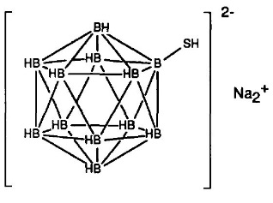
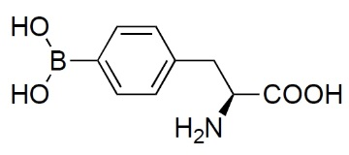
Биологическая эффективность соединения CBE
(Compound biological efficacy )
Борокаптат натрия (BSH)
Бор-фенилаланин (БФА)
L-4-дигидрокси-борфенилаланин
Меркапто-ундекагидро-клозо-додекаборат натрия
(Na₂B₁₂H₁₁SH)
Ткань | CBE БФА (Hirose 2022) | CBE БФА (Koivunoro 2019) | CBE BSH (Kumada 2018)
Опухоль | 4,0 | 3.8 | 2,5
Кожа | 2,5 | 2.5 | 0,8
Головной мозг | 1,34 | 1.3 | 0,37
Мягкие ткани | - | 2.5 | 0,3
Lipengolts А.А. lipengolts@mail.ru

Slide 24
Фотонная изоэффективная доза для препарата
CBE
Быстрые нейтроны
Протоны
Керма в опухоли (Гр)
Sato 2018. DOI:10.1038/s41598-017-18871-0
Lipengolts А.А. lipengolts@mail.ru

Slide 25

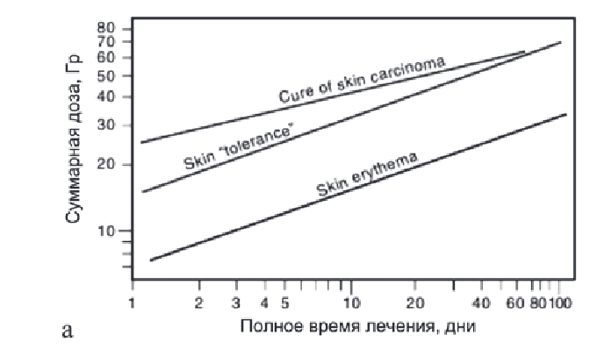
НЗТ – разновидность лучевой терапии
Радиочуствительность | Нормальные ткани | Толерантная доза, Гр
Низкая | Головной мозг, легкие, сердце | >15
Средняя | Кожа, слизистые оболочки, печень | 8-12
Высокая | Костный мозг, хрусталик глаза | <5
L. Cohen, 1966
Радиочуствительность | Опухолевые ткани | Терапевтическая доза, Гр
Низкая | Глиобластома, меланома | >40
Средняя | Опухоли головы и шеи | 20-30
Высокая | Лимфома | <20
Толерантная доза нормальных тканей = 10 Gy
Терапевтическая доза на опухоль = 40 Gy
Lipengolts A.A. lipengolts@ronc.ru

Slide 26
Требования к накоплению ¹⁰В для БНЗТ на примере БФА
Опухоль головного мозга
Опухоль головы и шеи
D_{10B ,}¹⁰B (n,α)
D_{γH ,}¹H (n,γ) 2.2 МэВ
D_{Np ,}¹⁴N (n,p) 590 кэВ
20 мкг/г
CBE=4
T/N= 3,3
20 мкг/г
CBE=4
T/N= 6,7
D_{γ1} – гамма от источника нейтронов
D_{fn} – быстрые нейтроны
40 экв-Гр
40 экв-Гр
Плотность потока нейтронов: | 10⁹ н/см²с
Длительность облучения: | 40 мин
Препарат: | БФА
Эквивалентная доза, экв-Гр
6 мкг/г
CBE=1,34
3 мкг/г
CBE=2,5
10 экв-Гр
10 экв-Гр
Опухоль
Ткани здорового головного мозга
Опухоль
Кожа/слизистые
Липенгольц А.А. lipengolts@mail.ru

Slide 27
Требования к накоплению ¹⁰В для БНЗТ на примере BSH
Опухоли головного мозга
Опухоли кожи
D_{10B ,}¹⁰B (n,α)
D_{γH ,}¹H (n,γ) 2.2 МэВ
D_{Np ,}¹⁴N (n,p) 590 кэВ
33 мкг/г
CBE=2,5
T/N= 1,8
33 мкг/г
CBE=2,5
T/N= 4,1
D_{γ1} – гамма от источника нейтронов
D_{fn} – быстрые нейтроны
40 экв-Гр
40 экв-Гр
Плотность потока нейтронов: | 10⁹ н/см²с
Длительность облучения: | 40 мин
Препарат: | BSH
Эквивалентная доза, экв-Гр
18 мкг/г
CBE=0,37
8 мкг/г
CBE=0,8
10 экв-Гр
10 экв-Гр
Опухоль
Ткани здорового головного мозга
Опухоль
Кожа/слизистые
Липенгольц А.А. lipengolts@mail.ru

Slide 28
Минимальная необходимая концентрация 10В для БНЗТ (идеальное БНЗТ)
D_{10B ,}¹⁰B (n,α)
D = D_{fn} + D_{γ1} + D_{Np} + D_{γH} + D_{10B}
D_{γH ,}¹H (n,γ) 2.2 МэВ
12-45 мкг/г
CBE=1,0-4,0
D_{Np ,}¹⁴N (n,p) 590 кэВ
D_{γ1} – гамма от источника нейтронов
D_{fn} – быстрые нейтроны
Идеальное БНЗТ:
40 экв-Гр
1. D_{fn,}D_{γ1} = 0
2. Концентрация бора в нормальных тканях равна нулю
Эквивалентная доза, экв-Гр
Можно увеличить время или интенсивность облучения нейтронами
10 экв-Гр
Опухоль
Нормальные
ткани
Теоретическая минимальная концентрация ¹⁰B составляет:
~ 12 мкг/г (CBE ~ 4,0), ~ 18 мкг/г (CBE ~ 2,5) ~ 45 мкг/г (CBE ~ 1)
Липенгольц А.А. lipengolts@mail.ru

Slide 29
Виды нейтронозахватной терапии
Изотоп | Ядерная реакция | Сечение реакции σ, барн
³He | (n,p) | 5 333,0
⁶Li | (n,α) | 940,0
¹⁰B | (n,α) | 3 835,0
¹¹³Cd | (n,γ) | 20 600,0
¹⁴⁹Sm | (n,γ) | 42 080,0
¹⁵¹Eu | (n,γ) | 9 200,0
¹⁵⁵Gd | (n,γ) | 61 100,0
¹⁵⁷Gd | (n,γ) | 259 000,0
¹⁴⁷Hf | (n,γ) | 561,0
¹⁹⁹Hg | (n,γ) | 2150,0
¹H | (n,γ) | 0,332
¹²С | (n,γ) | 0,0035
¹⁴N | (n,p) | 0,075
¹⁶O | (n,γ) | 0,00019
Вид | ДПА | Текущий статус
Бор-НЗТ | ¹⁰B | Клиническое применение
Гадолиний-НЗТ | ¹⁵⁷Gd | Показана принципиальная возможность и эффективность
Литий-НЗТ | ⁶Li | In vitro исследования
? | ?
Многие изотопы являются потенциальными ДПА для НЗТ. Перспективность каждого конкретного изотопа как ДПА для НЗТ будет определяться не столько его физическими свойствами, сколько химической формой, в которую он будет включен.
Липенгольц А.А. lipengolts@mail.ru

Slide 30
Литий нейтронозахватная терапия (ЛНЗТ)
³H
2,73 МэВ
n
⁶Li
α
2,05 МэВ
σ =3880 barn
σ=940 barn
 | Сечение, барн | Выделяемая энергия на одну реакцию, МэВ | Выделяемая энергия на одну реакцию 10B(n,α)7Li , МэВ | Пробег терапевтического вторичного излучения, мкм
¹⁰B | 3880 | 2,3 | 2,3 | < 10
⁶Li (15,65 %) | 940 | 4,8 | 1,2 | <13
Липенгольц А.А. lipengolts@mail.ru

Slide 31
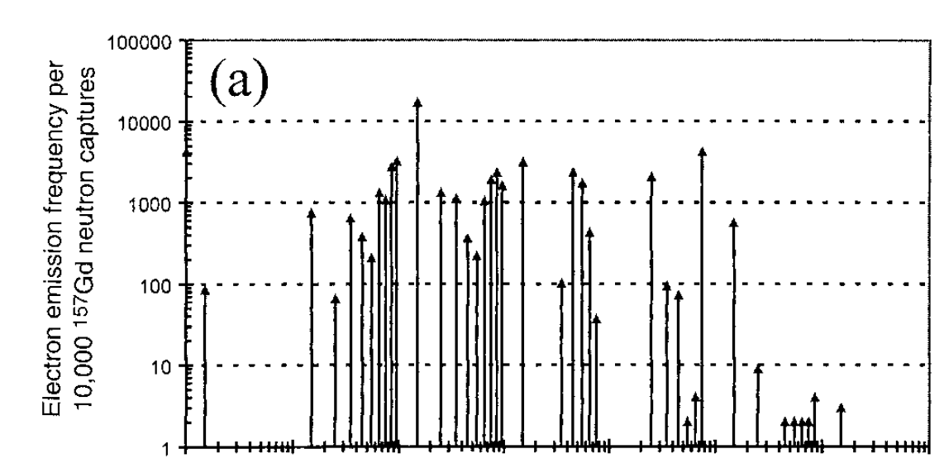
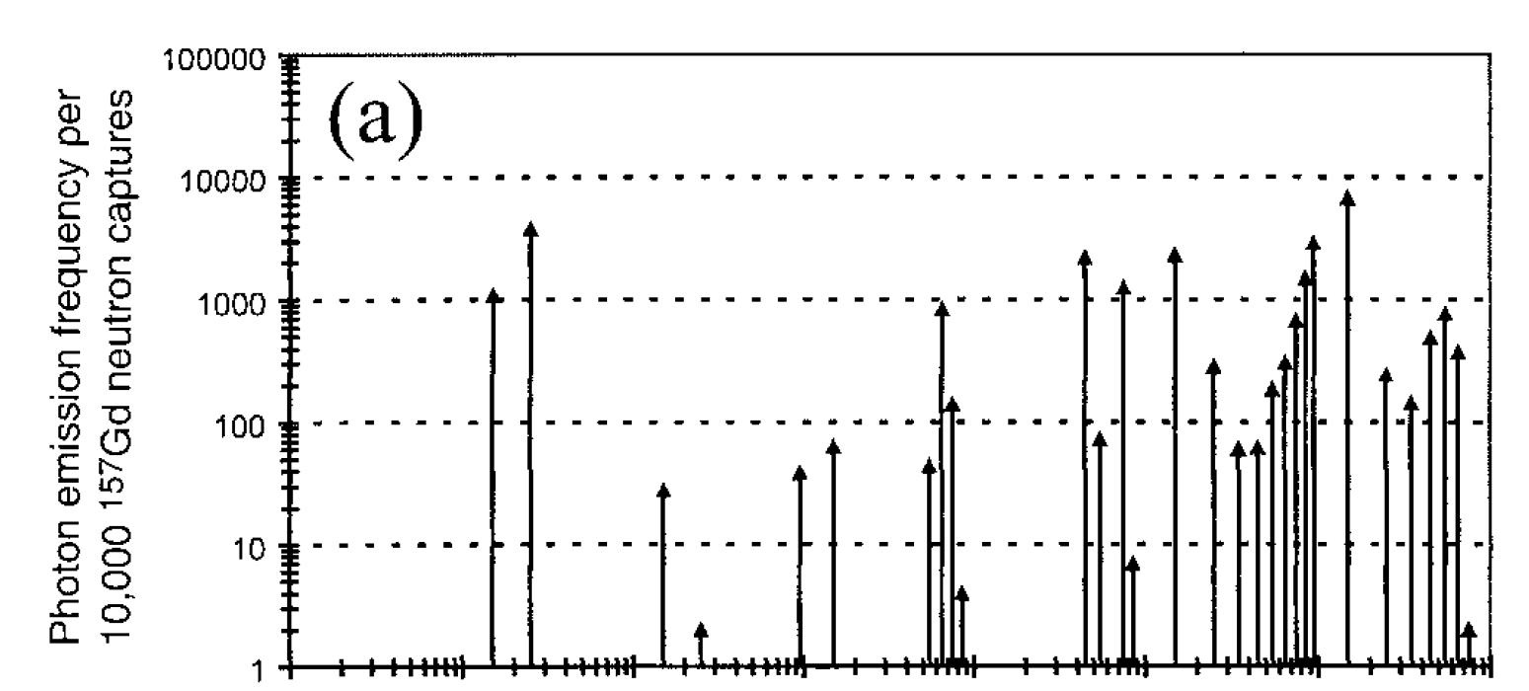
Гадолиний нейтронозахватная терапия (ГНЗТ)
 | Сечение, барн | Выделяемая энергия на одну реакцию, МэВ | Выделяемая энергия на одну реакцию 10B(n,α)7Li , МэВ | Пробег терапевтического вторичного излучения, мкм
10B | 3880 | 1,83 | 1,83 | < 10
157Gd (15,65 %) | 257000 | 0,05 | 3,3 | <50
σ =3880 barn
σ=257 000 barn
 | ЛПЭ кэВ/мкм
Электроны | 0,2
Ожэ-электроны | 4-26
Альфа-излучение | 80-100
Photon energy, keV
Electron energy, keV
Энергия фотонов, кэВ
Энергия электронов, кэВ
T. Goorley 2000
Липенгольц А.А. lipengolts@mail.ru

Slide 32
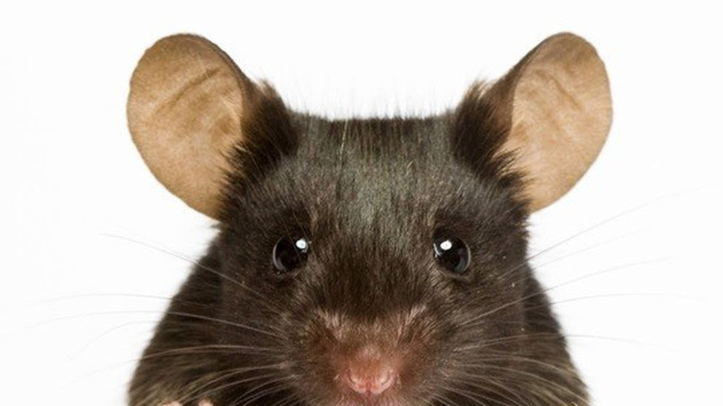
Спасибо за внимание!
Липенгольц А.А. lipengolts@mail.ru

